Slide 1
Презентація роботи на тему: “Історія української писемності”
Підготувала учениця 11-А класу
Чинадіївської ЗОШ І-ІІІ ступенів
Пехньо Олександра

Slide 2
9 листопада
День української писемності та мови

Slide 3
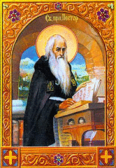
9 листопада, у день вшанування пам'яті Преподобного Нестора-літописця, наша держава відзначає День української писемності та мови, свято, яке гуртує усіх нас - на шляху відродження духовності, зміцнення державності, формування громадянського світогляду.
Кожен народ відбувся тоді, коли усвідомив себе у рідному слові.

Slide 4
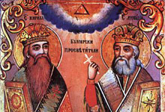
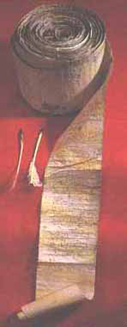
Історія української мови веде свій початок від праслов'янської мовної єдності. Писемність на східнослов'янських землях існує ще до запровадження християнства. Про існування писемності на Русі свідчать також договори з греками, писані руською мовою 911 і 944 рр., тексти яких вміщено в "Повісті временних літ". Літописець зазначив, що в руських послів були грамоти, підписані князем.

Slide 5
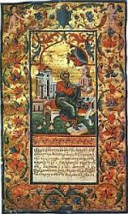
Розвиток письменства Київської Русі припадає на кінець X — середину XIII ст.
Для всього православного півдня й сходу Європи єдиними були біблійна, богослужбова, проповідницька, агіографічна, церковно-історична, природничо-наукова та часткова світська історіографічна й повістева літератури.

Slide 6
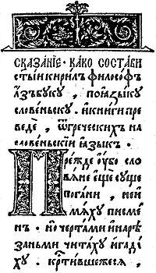
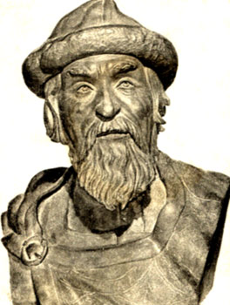
Перекладне мистецтво в часи Київської Русі досягло високого рівня. У Київській Русі під впливом цієї літератури та в основі власної усної словесності розвиваються: оригінальне літописання, проповідництво, оригінальне агіографія і паломницьке

Slide 7
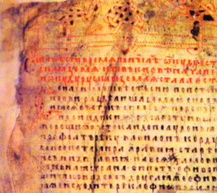
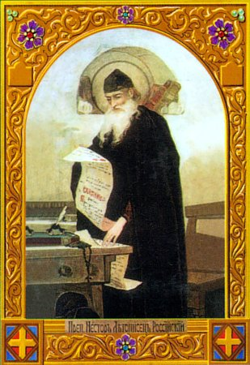
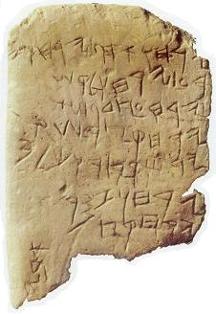
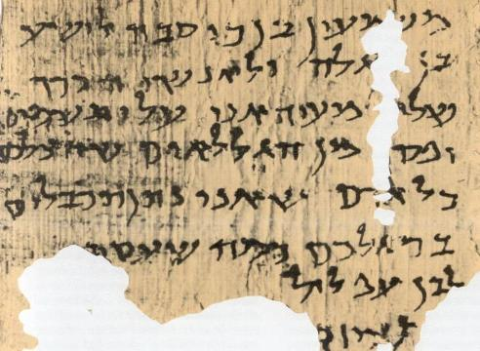
Старі літописи не дійшли до нас в оригіналах, а збереглися в копіях або переробках.
У 1113 році з'явилася славнозвісна праця печерського Нестора "Повість временних літ".

Slide 8
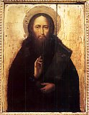
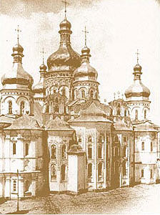
НЕСТОР…
Він прийшов до Києво-Печерської лаври сімнадцятилітнім юнаком і назавжди залишився тут, щоб стати не тільки монахом-чорноризцем, а й батьком української історії. Ще застав він тут славетного Феодосія Печерського, йому пощастило на розмову з Великим старцем, і потім він залишив для нащадків образ цього мудрого і чистого чоловіка, який дбав про благо рідної землі і хотів щастя для кожної людини.

Slide 9
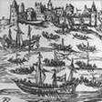
У складних і суперечливих умовах відбувався подальший розвиток культури української літературної мови, на що вплинуло виникнення козацтва та заснування Запорізької Січі як форми української державності.

Slide 10
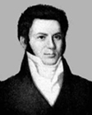
Сучасна українська літературна мова пов'язується з конкретною датою – виданням "Енеїди". І.П. Котляревського 1798 року. Знаменита поема стала першим друкованим твором, написаним живою народною мовою.

Slide 11
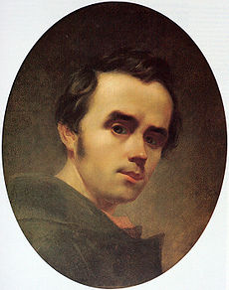
Ще одна дата – 1840 рік, коли вперше видано Т.Г.Шевченка. – можна вважати доленосною: з того часу українська літературна мова стала на важкий, але плідний шлях розвитку і нормативної стабілізації. На цьому шляху були і перепони, і заборони, і кров та сльози найкращих синів і доньок України.

Slide 12
ДЯКУЮ
ЗА
УВАГУ!

